Slide 1
Pytorch基礎

Slide 2
AI程式語言的選擇

Slide 3
AI程式語言的選擇
速度最快：C++
專門給AI使用：Julia
轉職工程師：Java
資料工程師專用：R
傳說有人用這個：Golang
但你只需要學一種：Python

Slide 4
為什麼AI要選Python
簡單好學，上手時間短
就算不用框架也能手刻神經網路
強大的線上資源
支援幾乎所有AI框架
不需要compile直接執行
有各種各樣的開發、執行環境
支援主流AI格式(pt, ONNX, pth, checkpoint, pbf)

Slide 5
AI專用Python執行環境

Slide 6
開發AI程式常見問題
在哪寫程式？在哪執行程式？
有沒有整合的開發環境(IDE)？
版本怎麼選擇(2.X, 3.X)？
不同版本間的相容性？
AI框架如何執行
AI框架的版本問題？
GPU的使用

Slide 7
問題解答
既然都要輸入指令，推薦Linux
直接使用Python 3.X
使用Anaconda管理python環境
使用pip管理AI框架及版本
本機使用Jupyter Lab開發
測試環境：本機安裝AI環境
生產環境：nvidia-docker
本機沒有GPU，用Colab

Slide 8

Linux下安裝AI CUDA環境
https://hackmd.io/@joshhu/SyZwyhODB

Slide 9
Python AI框架

Slide 10
什麼是AI框架(Framework)
圖模型的實現，有靜態圖及動態圖
處理張量(Tensor)的運算
GPU Tensor及處理自動微分
預設nn網路架構可直接使用及操作
電腦視覺(CV)的處理
常用機器學習(ML)及深度學習(DL)庫
和各種程式語言的API介面

Slide 11
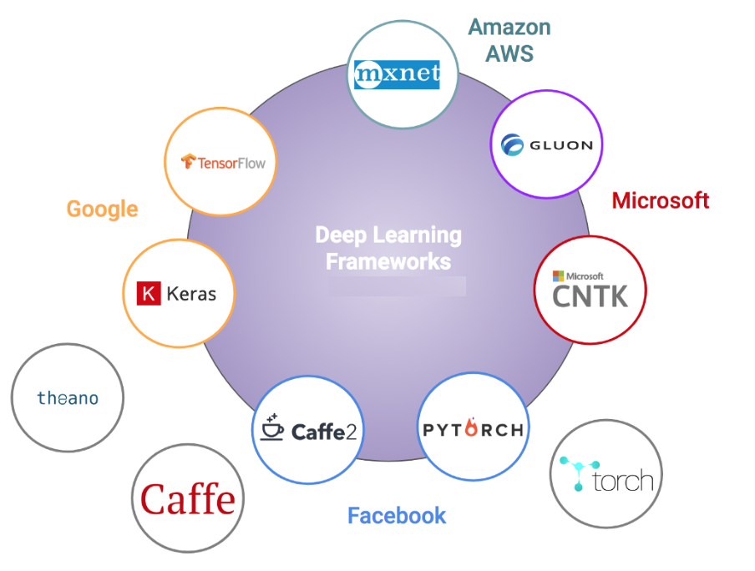
流行的AI框架

Slide 12
AI框架分類
微軟系：CNTK，Gluon
Amazon系：MXNet
Google系：Tensorflow, Keras(已併入)
Fb系：Torch, Pytorch, Caffee2
其它系：Caffe, Theano
Over 25 ML Frameworks
https://en.wikipedia.org/wiki/Comparison_of_deep_learning_software
https://cv-tricks.com/deep-learning-2/tensorflow-or-pytorch/

Slide 13

Google出品，目前最流行的框架
Gmail, Uber, Airbnb, Nvidia
Python, C++, Go, C#, Java, Julia, JS
GPU, CPU, Server, PC, Android, iOS
入門不容易，程式碼架構複雜
靜態圖架構，需要較多的程式碼
適合於較有經驗的工程師
資源多，Google背書，可用TPU

Slide 14

不是框架，只是高階API，連接框架
可連接tensorflow, Mxnet, Theano, CNTK
以Python為主，大量運用其語法如產生器
適合作為原型開發及實驗
已可完成99.9%的深度學習工作
目前已成為Tensorflow 2.0內的模組
建議新手從此入門
我大部分的專案都用Keras ☺

Slide 15

最有名的特色就是跨裝置
目前已成為Apache頂級專案
支援最多的語言，包括C ++, Python, R, Julia, JavaScript, Scala, Go, Perl
最大的特色就是跨平台的平行處理，使用在AWS上
速度極快
工研院好愛用

Slide 16
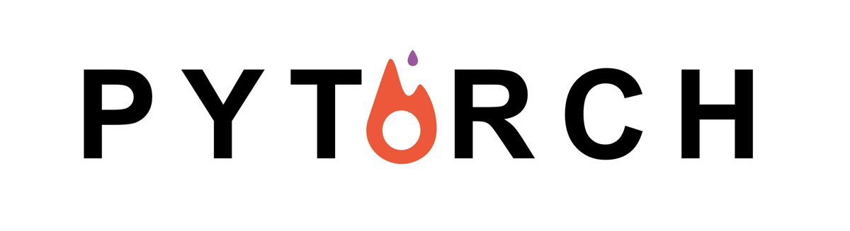
由FB開發，其來源於Lua的 Torch專案
用在fb，twitter，salesforce等服務
使用動態圖更新，可隨時修改模型
訓練nn時清楚明瞭，支援平行處理
支援分散式學習架構，多個預訓練模型
非常pythonic，對python熟悉者的福音
比tf容易上手，比keras強大

Slide 17

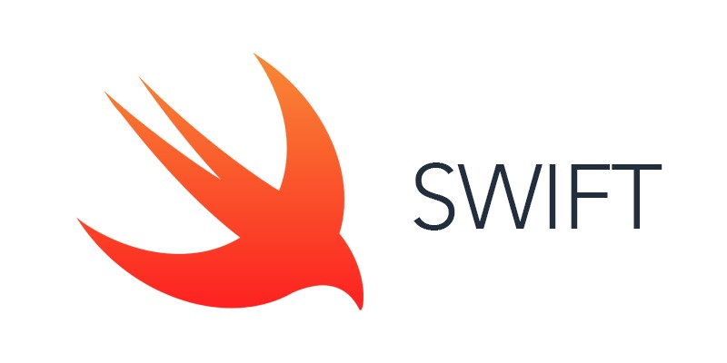

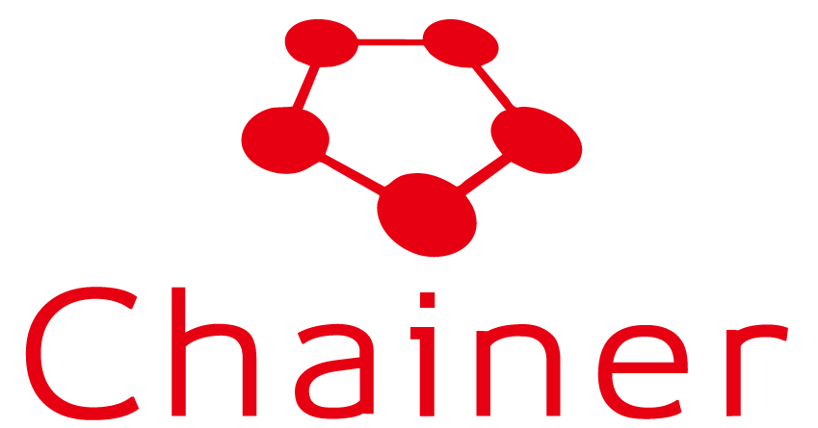
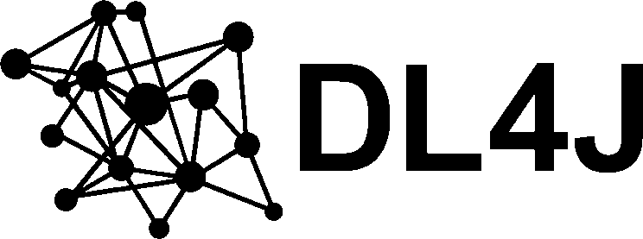
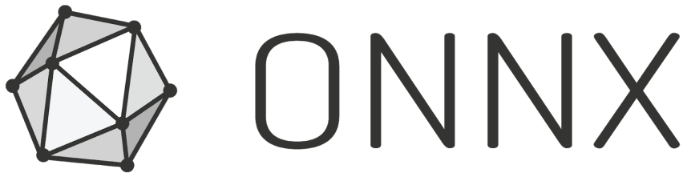

Slide 18
針對不同框架的建議
開發商用產品 Tensorflow
不管原理快速上手 Keras
了解數學原理更彈性 Pytorch
建邊有一份完整的比較可以顯示keras和pytorch的差別
https://deepsense.ai/keras-or-pytorch/
本課程使用Pytorch授課

Slide 19
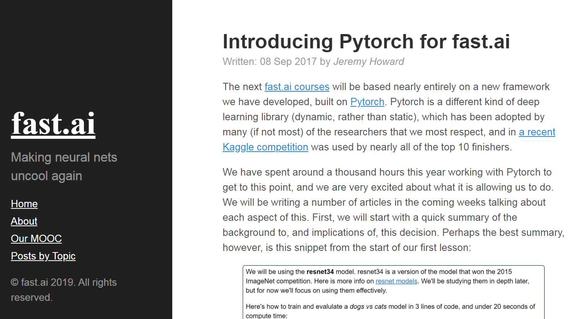
https://www.fast.ai/2017/09/08/introducing-pytorch-for-fastai/

Slide 20
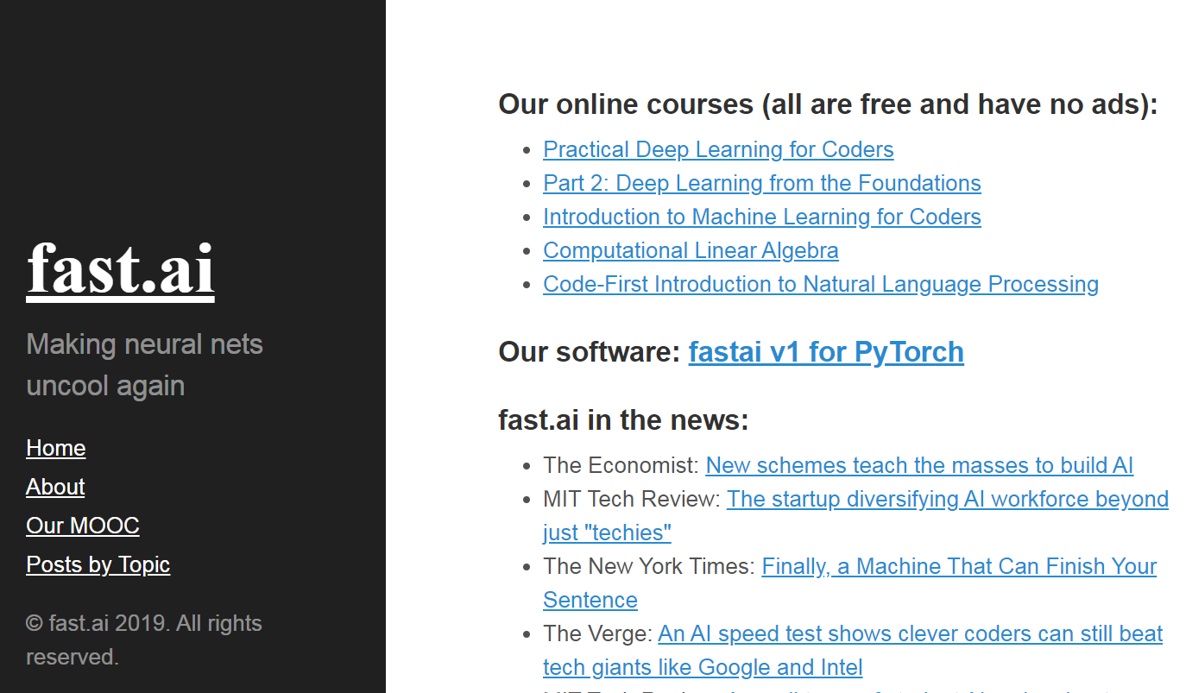

Slide 21

Pytorch vs. Tensorflow
https://towardsdatascience.com/which-deep-learning-framework-is-growing-fastest-3f77f14aa318

Slide 22
利用Anaconda
建立Pytorch完整開發環境

Slide 23
Conda with Pytorch
Conda：python環境管理工具
內建常用的AI模組/套件
可建立不同版本的pytorch環境
不同環境間也可安裝共用模組
有支援全圖型的Spyder開發環境
最好用的Jupyter notebook/lab
本機不用預裝python
使用conda或pip安裝模組

Slide 24
Jupyter notebook
Jupyter lab

Slide 25
Jupyter Notebook
使用瀏覽器的整合開發環境
這個環境的名稱叫Jupyter
開發時的檔案叫notebook
Notebook可以是任何程式語言
前提是你要安裝該語言的kernel
可以在瀏覽器中執行程式看結果
有很多外掛讓你用，如繪圖等等
可使用markdown撰寫文件
Python很多gist/git都是這個格式

Slide 26
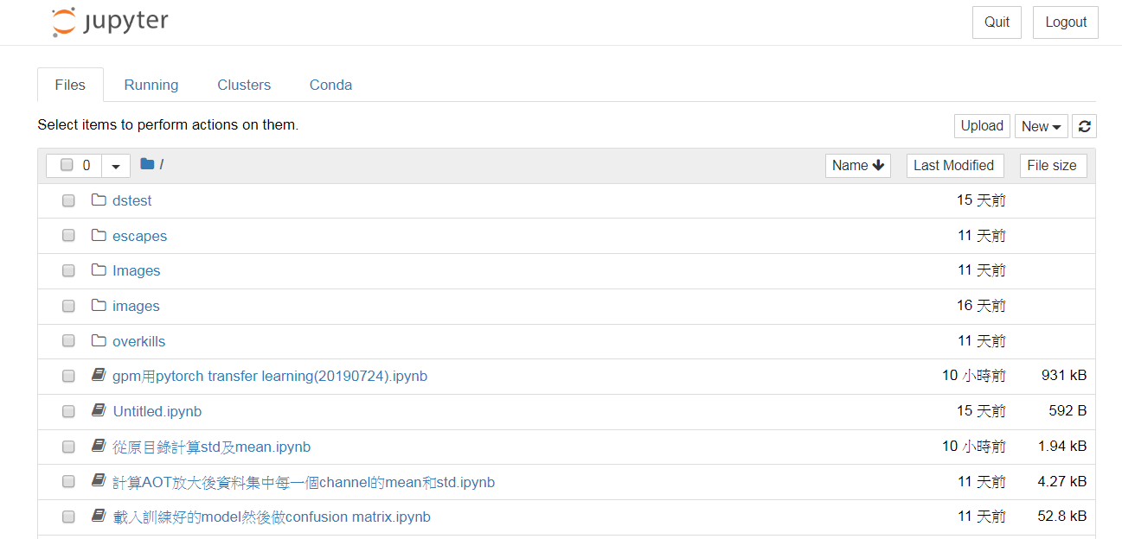

Slide 27
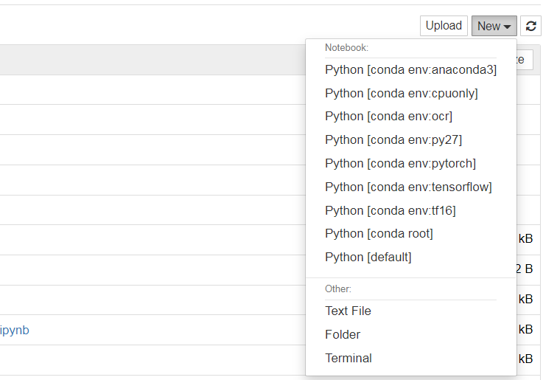
啟動不同的conda env

Slide 28
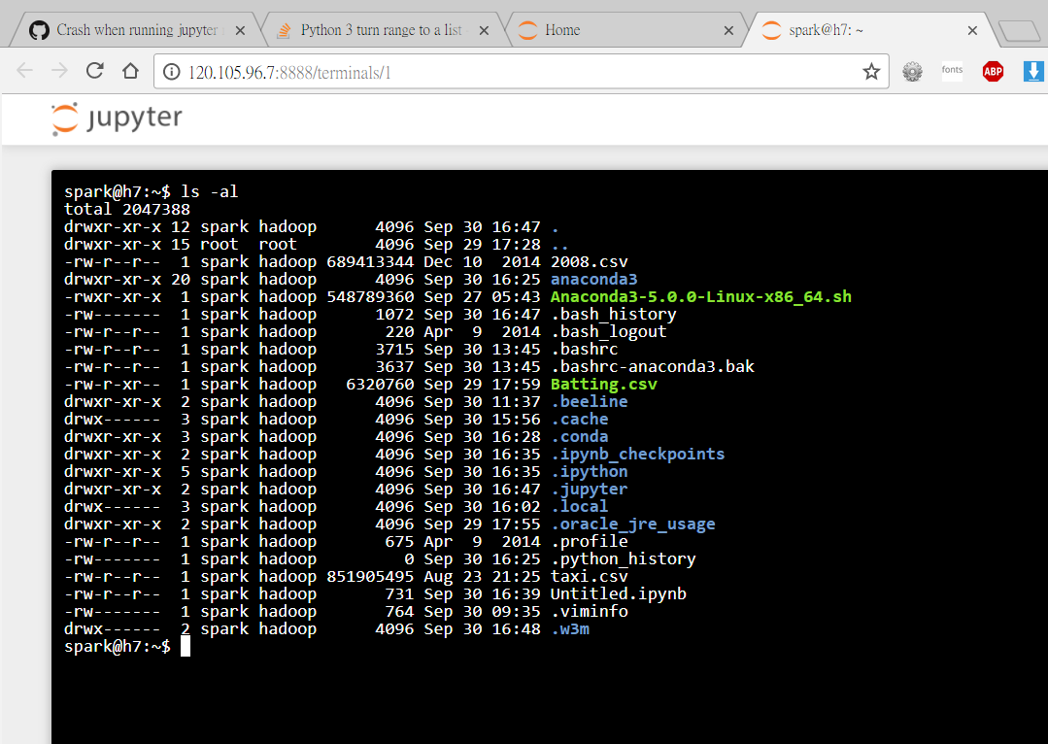

Slide 29
Jupyter Lab
Tab方式的瀏覽介面
也可隨時launch一個notebook
比Jupyter Notebook還強大
Launcher可載入任何腳本
整合檔案瀏覽器
強烈建議在此開發python軟體
整合git，可安裝各種擴充外掛

Slide 30
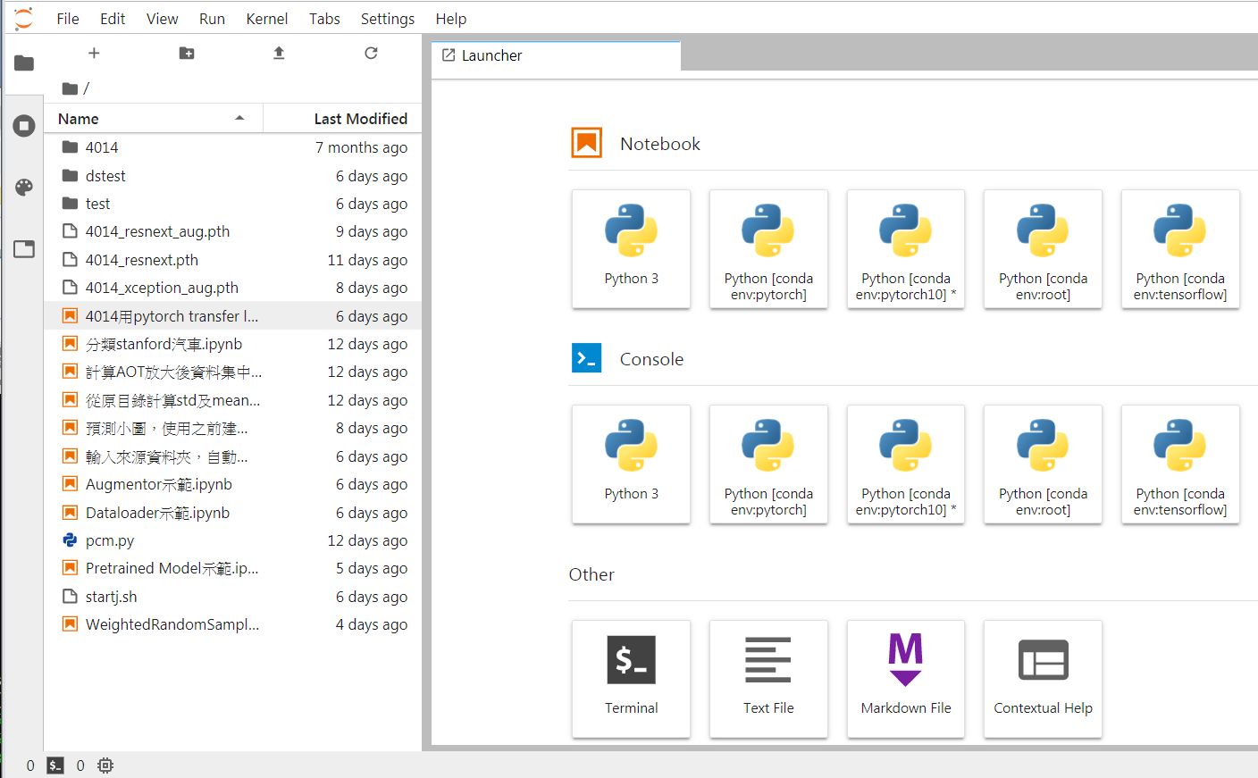
支援各種conda env

Slide 31
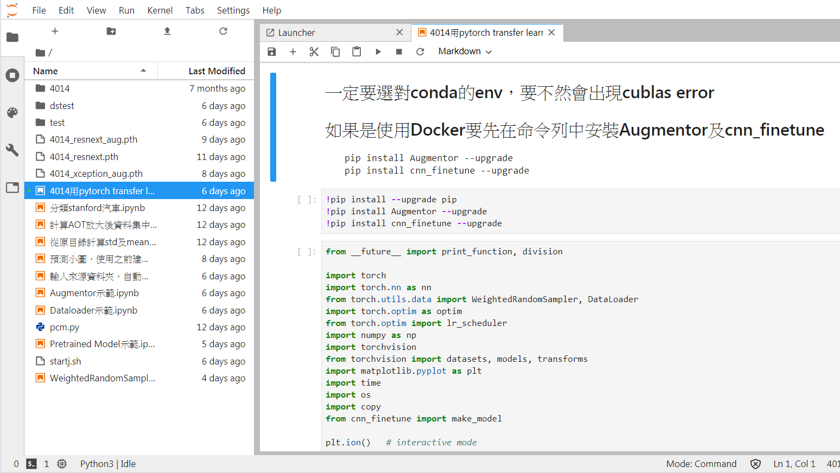
開發notebook檔案

Slide 32
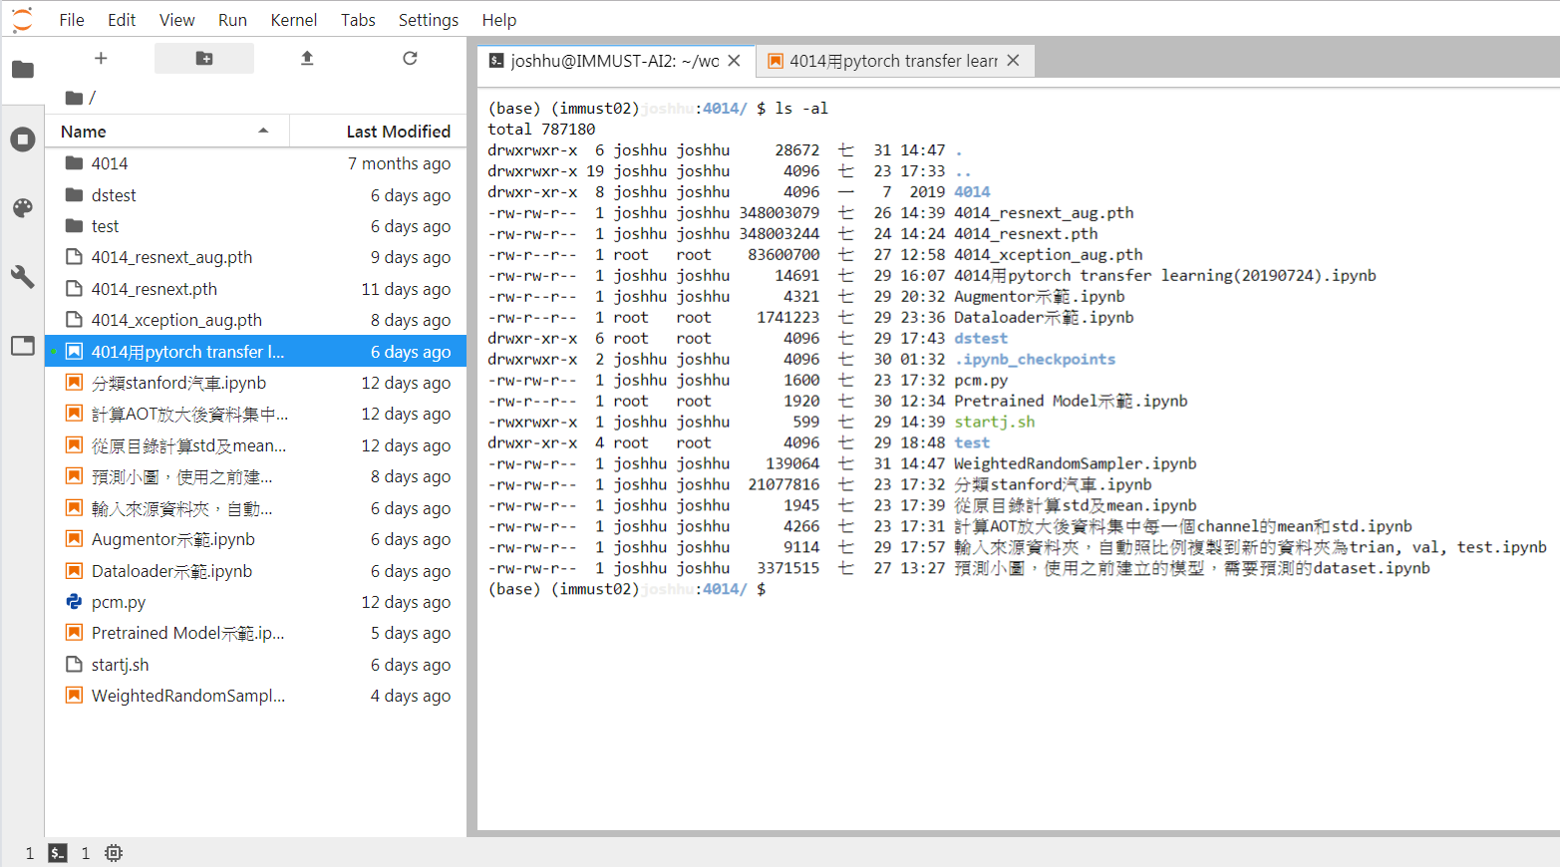
啟動linux terminal

Slide 33
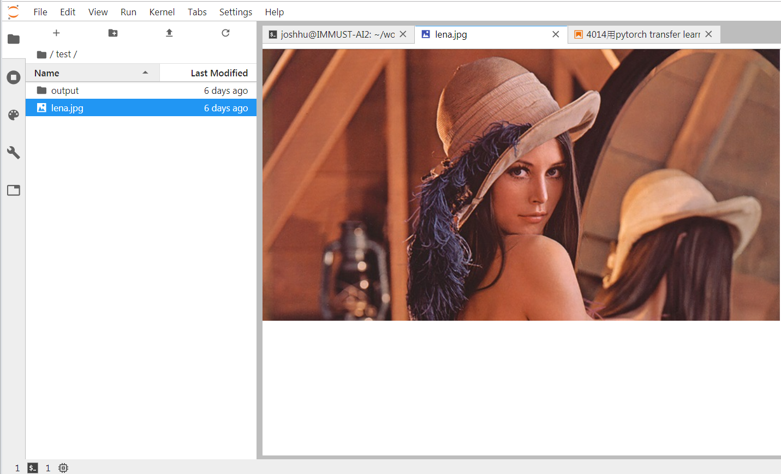
支援多種檔案格式

Slide 34
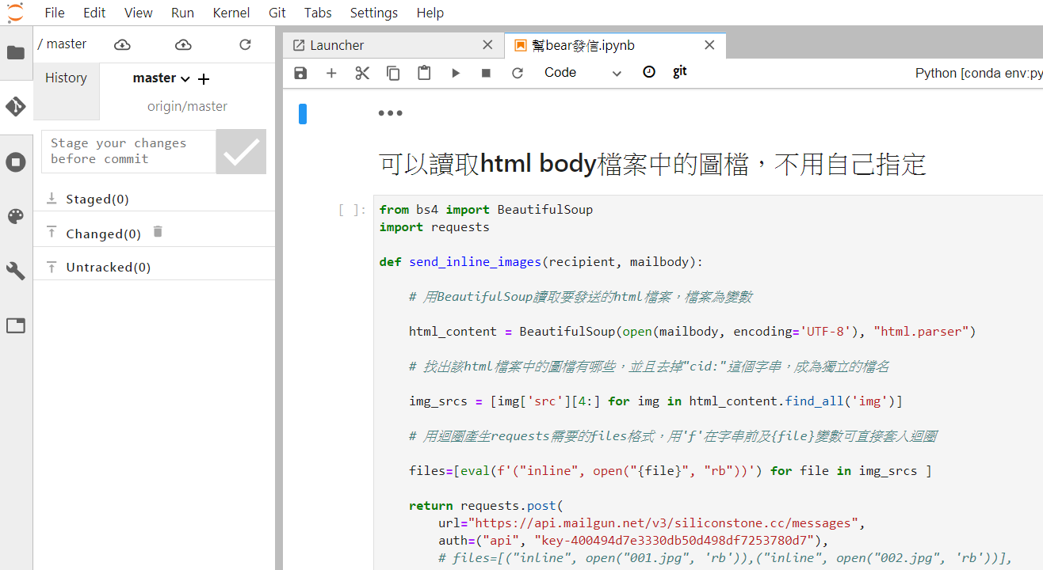
整合git及其它擴充

Slide 35

Linux安裝pytorch開發環境
https://hackmd.io/@joshhu/BkBykROwB

Slide 36
如果你只想安裝nv driver
多個cuda/cudnn版本

Slide 37
用nvidia-docker
系統只需要安裝nvidia driver
安裝docker
安裝nvidia-docker
Pull image即可使用
要注意所有檔案都會變成root權限
每次重啟container很多模組要重新安裝

Slide 38

Docker pytorch開發環境
https://hackmd.io/@joshhu/Sy8MQetvS

Slide 39
免費GPU/TPU的網上協作環境：
Google Colab

Slide 40
Google Colab
免費
Google版的Jupyter Notebook
有gmail帳號即可用
可使用GPU/TPU
可連接雲端硬碟
可連接GITHUB
380GB硬碟/12GB記憶體
NVIDIA Tesla K80 12GB GPU
本來是p40 16g，google小氣巴拉的

Slide 41
Google Colab缺點
程式執行完即殺掉檔案
在瀏覽器開啟的情況下可連續執行12小時，之後自動回收session
上傳及執行速度極慢
只有簡體中文
無法開啟整個GITHUB REPO
無TAB方式開啟NOTEBOOK
字體很醜無法改

Slide 42
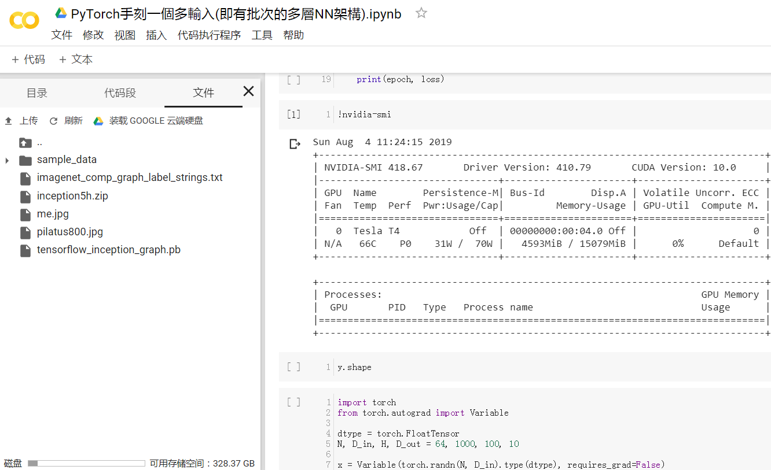

Slide 43

Google Colab開發環境
https://hackmd.io/@joshhu/By7Iw9tPS

